Slide 1
اختيار المدراء الدوليين
لتقليل نسبة فشل المدراء المغتربين يجب تحسين اجراءات الاختيارالمعمول بها حاليا وابعاد المرشحين غير المناسبين .
والحقيقة هي ان مدراء الموارد البشرية في الشركات الدولية كانوا حتى وقت قريب يفضلون اختيار مدراء من البلد الام للشركة لارسالهم في مهمات خارجية لكن الخبرة والتجارب جعلتهم من بداية الثمانينات يوجهون انضارهم نحو اختيار المدراء محليين من البلد المضيف لفرع الشركة او من بلد ثالث . وهنا واجهت الشركات الدولية مشكلات في الاختيار كان عليها حلها

Slide 2
1- المدراء الذين يقع عليهم الاختيار ليسوا بنفس كفاءة المدراء من بلد الشركة الام من حيث الخبرة النوعية الفنية والادارية .
2- صعوبة التعبير وكتابة التقارير باللغة الانكليزية واجراء مفاوضات استراتيجية تقود الى النجاح
3- التباينات الثقافية بين هؤلاء المدراء من جهة ومدراء الادارة العليا في مركز الشركة الام . وللتغلب على هذه المشكلات فأن على الشركات ان تبحث عن مصادر استقطاب اخرى لتوظيف المدراء منها :-

Slide 3
المهاجرون المقيمون خارج اوطانهم لفترة طويلة او ابنائهم الذين تعلموا في امريكا وبريطانيا وهذا مصدر مهم للشركات الامريكية والبرطانية والالمانية
من ابناء البلد المضيف للاستثمار الذين سبق لهم العمل كمدراء دوليين واثبتوا كفائة في العمل الدولي

Slide 4
من ابناء بلد ثالث متقارب الثقافة مع البلد الذي تعمل فيه الشركة
من ابناء البلد الام للشركة حيث لايمكن الاستغناء تماماً عن هذا المصدر لان الوظائف العليا للفروع الكبرى الرئيسية تحتاج الى مهارات فنية وادارية وتفاوضية عالية جداً
ومهما كان المصدر الذي تلجأ اليه الشركات الدولية لاختيار مدرائها فان الامر المهم الاخر هو المواصفات الشخصية في الفرد الذي تتم مقابلتة والتي يمكنة التعرف عليها من خلال الاختبارات التي يجب علية اجتيازها بنجاح قبل ان يتم اختياره وهذه المواصفات في مايلي :-

Slide 5
التوجيه الذاتي :- الصفة المميزة لهذا البعد الشخصي في المدير هو شعوره بالثقة بالنفس واحترام الذات والانفتاح الذهني ويجذب احترام الاخرين له فمن تتوفر فيه هذه الصفات يمتلك فرصاً اكبر للنجاح في عمله فهو قادر على تطبيع نفسه في ظروف العمل الجديدة مثل الطعام والرياضة والتكيف الاجتماعي
توجيه الأخرين :- على المدير الذي يتم اختياره للعمل في الخارج القدرة الفائقة على التأثير الايجابي بطريقة تجذبهم نحوه .

Slide 6
القدرات الحسية والادراكية :- ويقصد بذلك قدرة المدير على فهم لماذا الناس في دول اخرى يتصرفون بطريقة ما في عملهم ؟ ويثير هذه الاشكال انتقاداً من جانب المدير لمواطني الدولة المضيفة فهو يريد ان يتصرف هؤلاء مثلما لو كانوا مواطنين من بلده لذا فأن المدراء الذين يفتقرون الى المهارات الحسية والادراكية يتعاملون مع ابناء البلد المضيف وفق ثقافته وهو لايدرك ان هؤلاء ثقافة اخرى مختلفة مما يؤدي الى شعوره بالاحباط الاداري والعزلة وعدم قدرته على حل المشاكل التي تواجهه

Slide 7
ضغوط الثقافة الجديدة :- وتشير الى الكيفية التي يمكن للمدير فيها التكيف على العمل في بيئة ثقافية غير مألوفة فالثقافة والجغرافية ليست متجانسة ومصلحة العمل تتطلب توفر القدرة على التحمل ومواجهة هذه الضغوط التي تبدأ بالزوال كلما طالت فترة بقائه في ذالك البلد
صعوبة اللغة :- اما بالنسبة للغة فيترك امر تقييمها للمدراء انفسهم كما يتعين على الشركات الدولية اخذ هذه العوامل مجتمعة بالاعتبار عند اختيار المدراء الدوليين .

Slide 8
تدريب وتطوير المدراء
ان تدريب جزء من برامج التطوير الاداري وهي الخطوة الثانية بعد اختيار المدراء الدوليين للقيام بالمهام والمهارات والمعارف الجديدة والازمة لتكوينه كمدير دولي ناجح ، فالمدير المحتمل ايفاده لمواقع وظيفية متعددة ولعدد من السنوات لاكتساب الخبرة في بيئات ثقافية حساسة فهم يحتاجون الى برامج تدريب وتطوير تقدم لهم على فترات دورية منتظمة ( اسبوع بعد اسبوع ، اسبوعين بعد اسبوعين ) حيث ان التدريب يقلل من فشل المدراء الدولييون ويقلل من اسباب عودتهم الى بلدهم الام قبل انجاز مهامهم وللتخفيف من تأثير المشاكل التي يعاني منها المدراء الدوليين اعتبرت الشركات ان التدريب الثقافي والتدريب العملي والتدريب على اللغة يؤمل منها من تقليل عدد حالات فشل المدراء في مهامهم وسوف نناقش كل نوع من هذه التدريبات في ما يلي :-

Slide 9
1- التدريب الثقافي :-
تهدف برامج التدريب الثقافي الى تعريف المدير بثقافة البلد المظيف مثل ( العادات والتقاليد الاعراف الاجتماعية....الخ ) والسياسات والاقتصاد الوطني والدين والممارسات الاجتماعية والتجارية والسلالات العرقية ومدى الاستقرار السياسي وحتى الاطعمة واسعار المعيشة وزكذلك يحتوي البرنامج على ترتيب رحلات تعريفية للبلد المضيف قبل ايفاد المدير للعمل هناك
2- التدريب على اللغة :-
على الرغم من انه اللغة الانجليزية هي اللغة العالمية للاعمال الدولية الا ان هذه لا يمنع او يحول دون تعلم لغة البلد المضيف لان ذلك يعزز من روابط التعاون والعلاقات الاجتماعية والثقافية بين المدير المغترب وتضرائه من المدراء المواطني الدولة المضيفة وموظفيه التابعين له
3- التدريب العملي :-
وهو التدريب الميداني التطبيقي في مكان العمل والبلد المظيف حيث يهدف هذه النوع من التدريب الى تقديم المساعدة للمدير المخترب واسرته على طمأنة انفسهم يوماً بعد يوم على الحياة في البلد المضيف حتى يتكيفوا مع روتين العمل الجديد بنجاح

Slide 10
3- التدريب العملي :-
وهو التدريب الميداني التطبيقي في مكان العمل والبلد المضيف حيث يهدف هذه النوع من التدريب الى تقديم المساعدة للمدير المخترب واسرته على طمأنة انفسهم يوماً بعد يوم على الحياة في البلد المضيف حتى يتكيفوا مع روتين العمل الجديد بنجاح

Slide 11
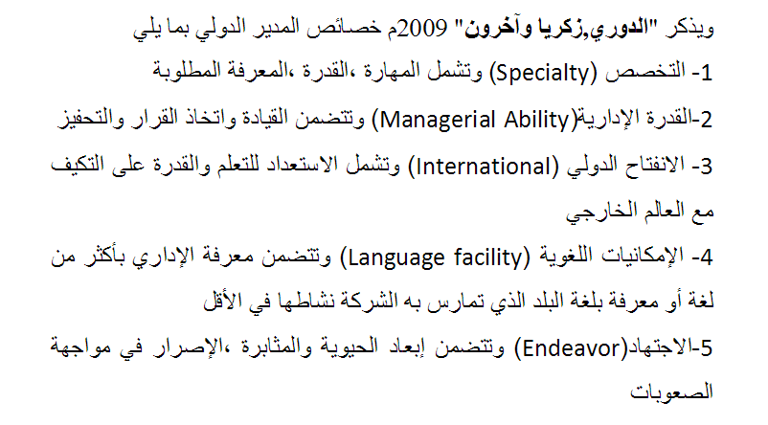
خصائص المدير الدولي

